Slide 1
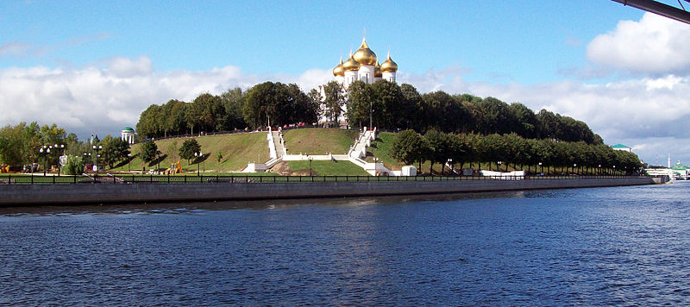
Ярославль
Jaroslav Antal, 7.B

Slide 2
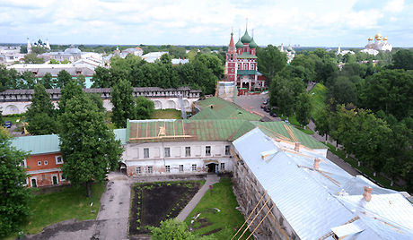
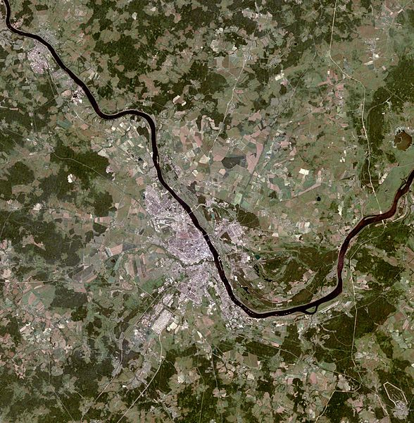
Основные информации
Население: 599 169 человек (2013)
Площадь: 205,80 км²
Высота центра: 100 м
Ярославль и его космический снимок

Slide 3
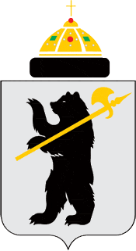
История
Ярославль - один из старейших русских городов, который был основан Ярославом Мудрым в XI веке (1010)
Название города традиционно связывают с именем его основателя: «Ярославль»
В 17 векe был вторым по величине городом, в 1612 году стал столицeй России
Флаг
Герб

Slide 4
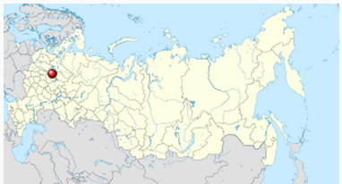
Географическое положение
Ярославль расположен на обоих берегах Волги, в 282 километрах к северо-востоку от Москвы

Slide 5
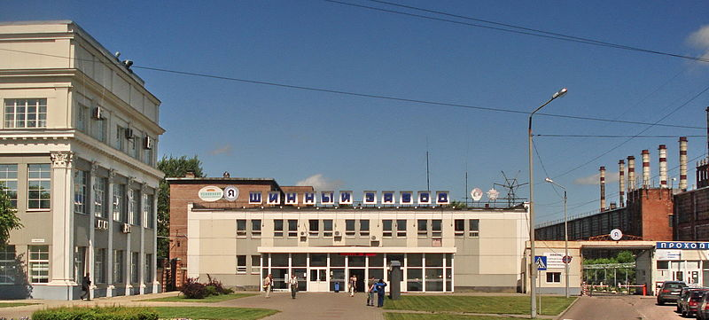
Промышленность
Ярославль - крупный промышленный центр
моторный завод, электровозоремонтный завод, вагоноремонтный завод…
Ярославский шинный завод

Slide 6
Спорт
Ярославль - город с давними спортивными традициями, здесь активно развивается профессиональный спорт
В частности, команда «Локомотив» представляет город в Континентальной хоккейной лиге
7 сентября 2011 здесь после взлета разбился самолет с хоккейной командой Локомотив Ярославль, погибло 44 из 45 человекoв на борту

Slide 7
Интересные факты
Исторический центр города, расположенный у слияния рек Волги и Которосли, является объектом Всемирного наследия ЮНЕСКО
Ярославль традиционно считается одним из основных объектов Золотого кольца России
Российский академический театр драмы им. Ф. Волкова основанный в 1750 году

Slide 8
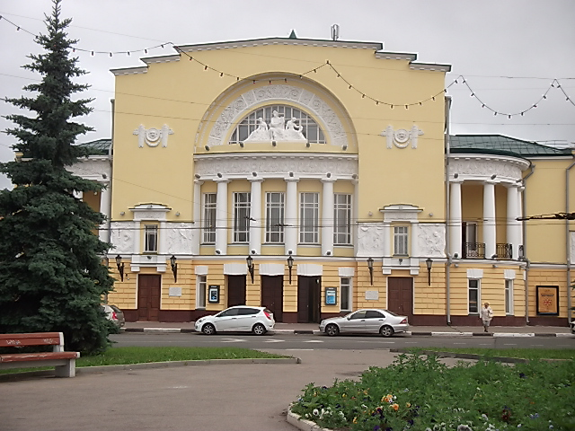
Российский академический театр драмы им. Ф. Волкова

Slide 9
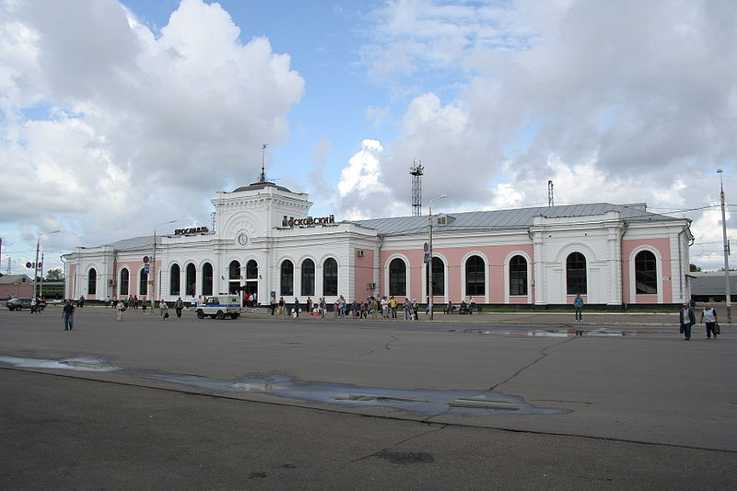
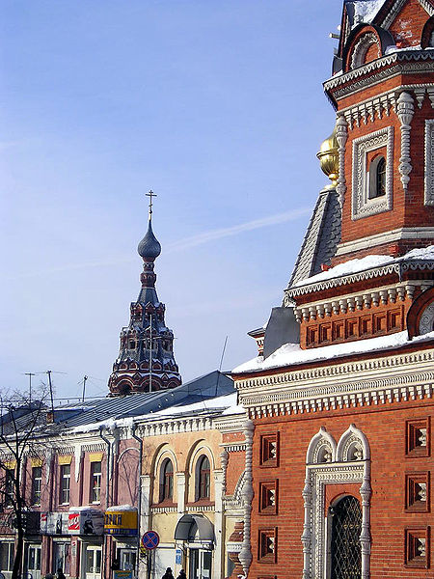
Высокая сохранность историко-архитектурной ткани центра города обеспечила ему место в списке памятников Всемирного наследия
Московский вокзал в Ярославле (1870) — один из старейших в России

Slide 10
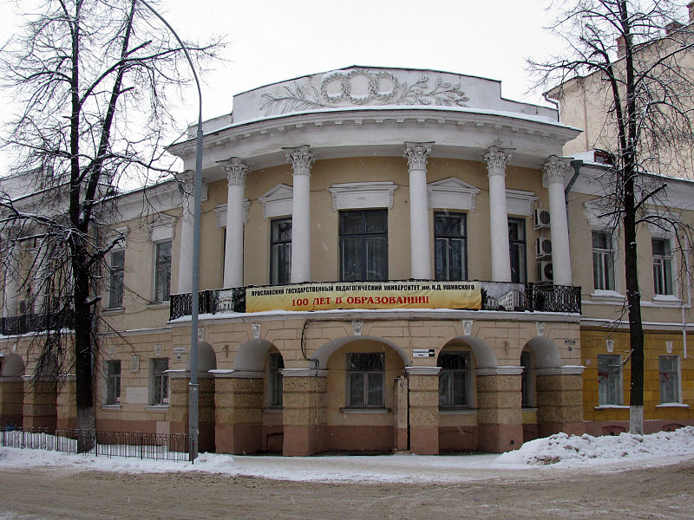
Одно из зданий Ярославского государственного педагогического университета имени К. Д. Ушинского

